Slide 1


Slide 2
التشجير
التشجير هو عملية زراعة الأشجار والشجيرات في المدن، القرى، أو حتى المناطق الصحراوية والزراعية.
تكمن اهمية التشجير من خلال العوامل الاتية :
1. البيئة: يقلل من التلوث، يمتص ثاني أوكسيد الكربون ويطرح الأوكسجين ومن خلال هذه العملية يحسن من صحة النسان
2. المناخ: يخفف درجات الحرارة العالية، خصوصاً بالصيف، ويزيد الرطوبة النسبية.
3. التربة: يحمي التربة من الانجراف والتعرية.
4. الجمال: يضيف منظر طبيعي وجمالي للمدن والشوارع.
5. الصحة: تعمل الاشجار كمصدات للعواصف الترابية

Slide 3
التشجير كمصدات هوائية ️
الأشجار تُزرع بشكل أحزمة خضراء أو خطوط متوازية تعمل كـ"حاجز" ضد الرياح.
تخفف سرعة الرياح.
تمنع تطاير الغبار والرمال.
تحمي المحاصيل الزراعية من الأضرار.
كمثال غطاء بغداد الأخضر حيث هناك مشاريع أنجزت لبناء اسيجة من الاشجار حول مدينة بغداد لتقليل من درجات الحرارة العالية وكذلك تعمل كمصدات للعواصف الترابية القوية

Slide 4
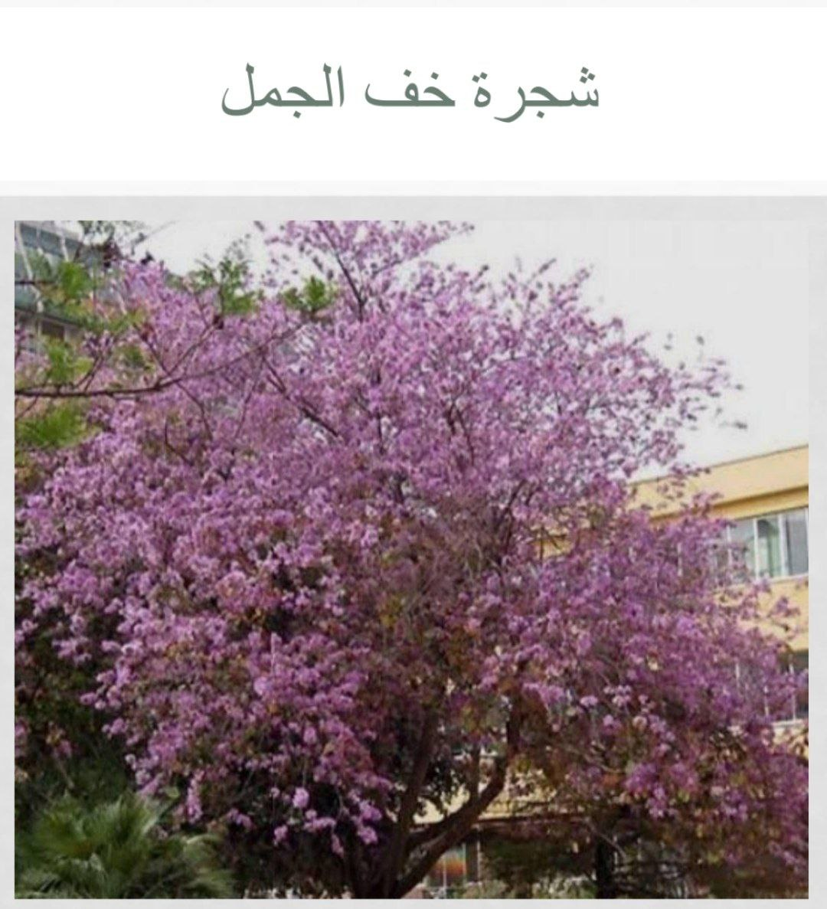
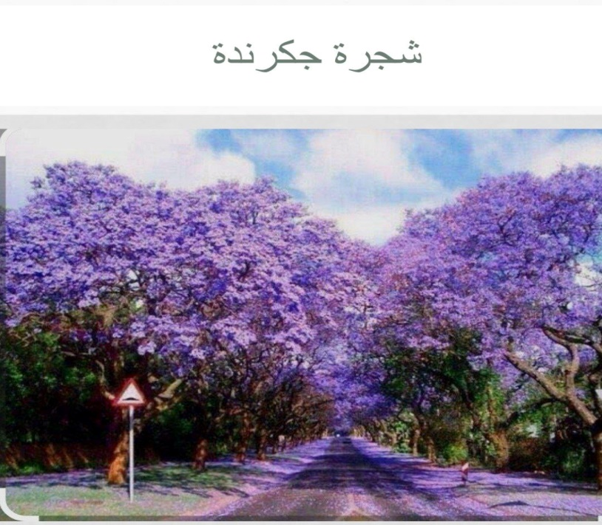
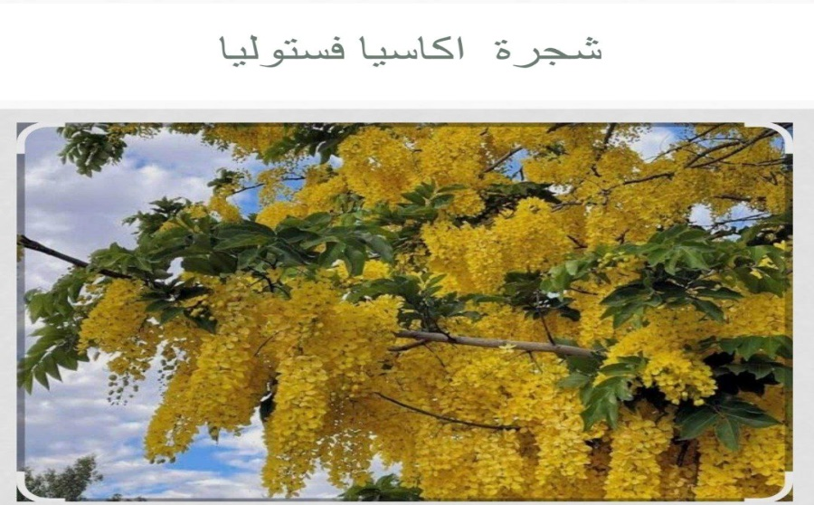
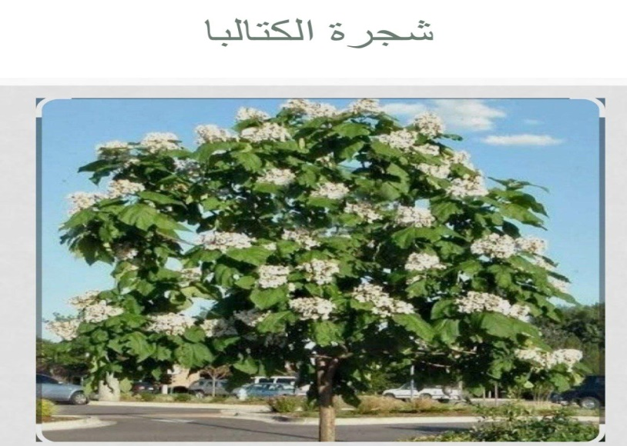
تقسم الاشجار حسب الاستفادة منها إلى :
اولاً: اشجار الزينة

Slide 5
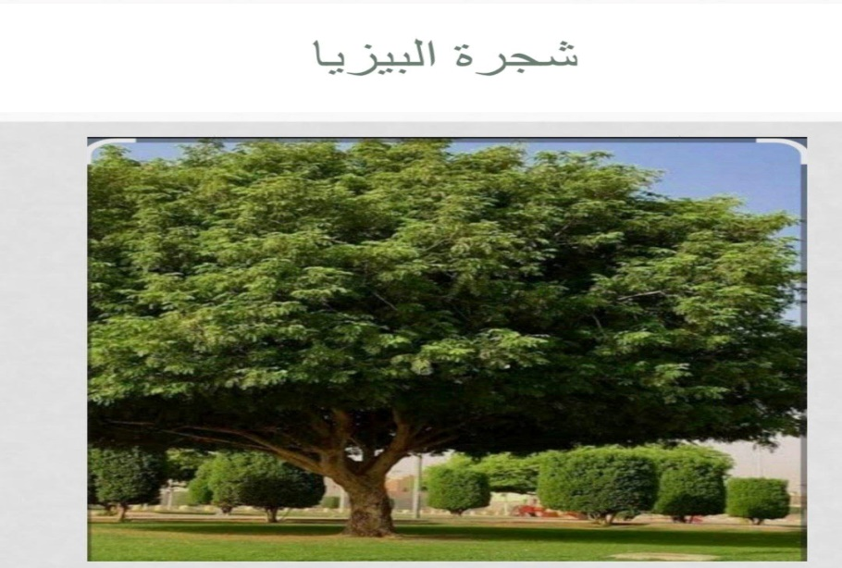
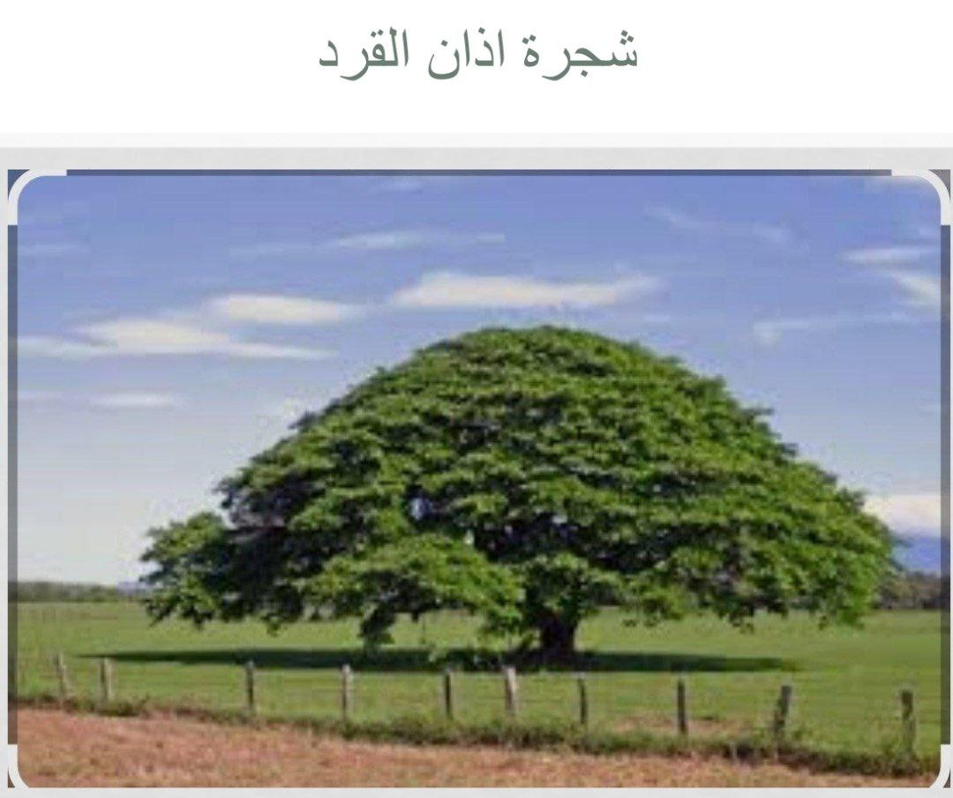
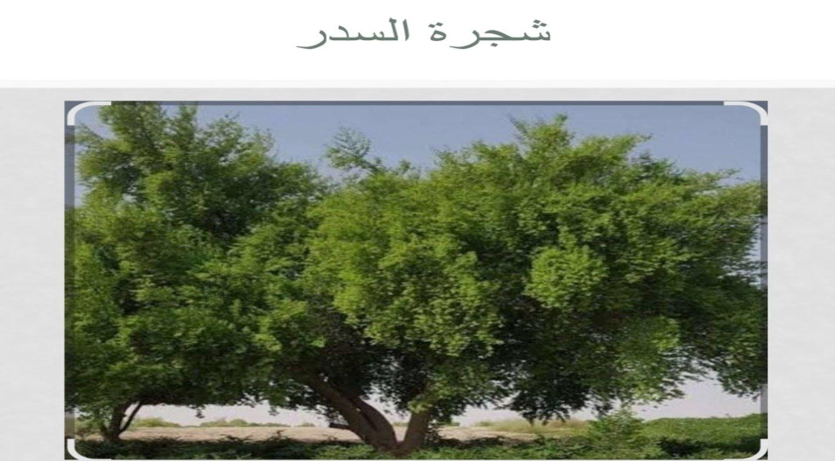

ثانياً: اشجار ظلية :

Slide 6
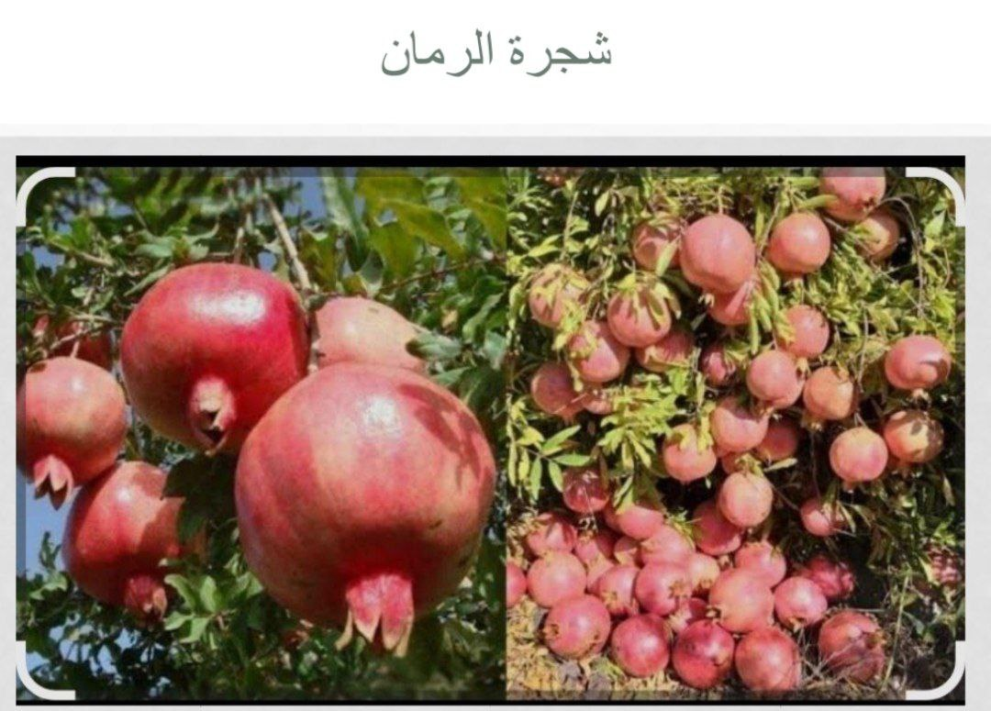
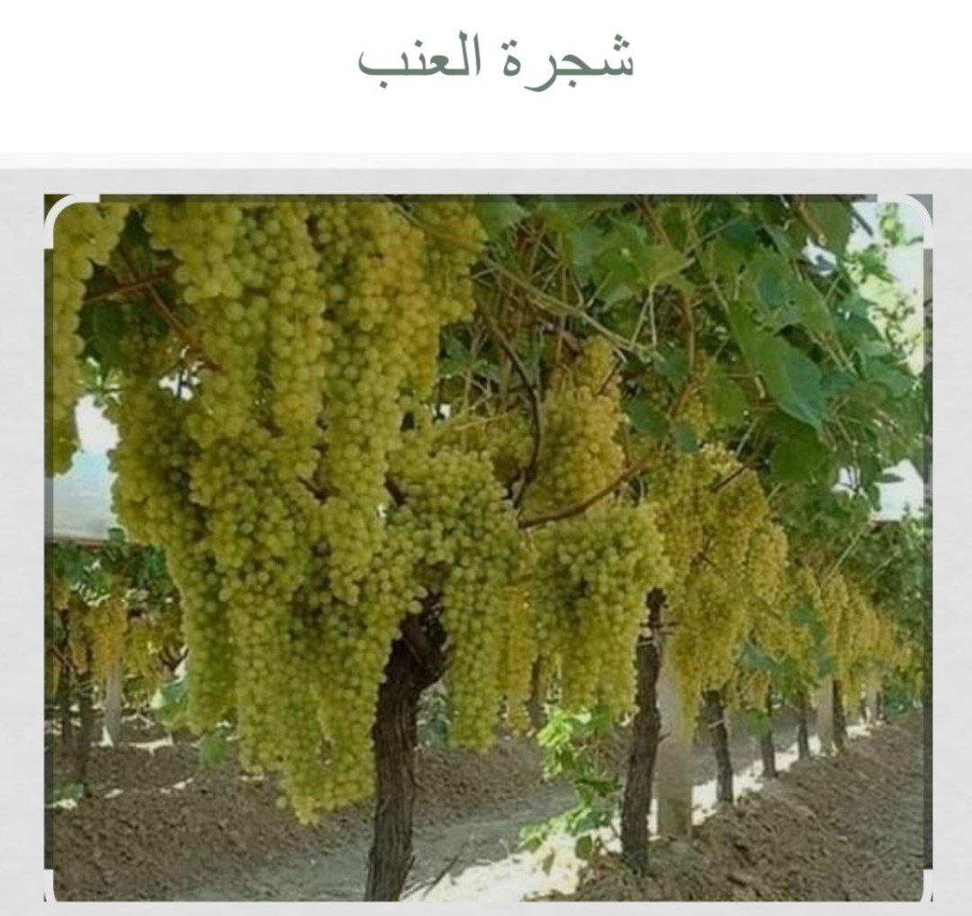
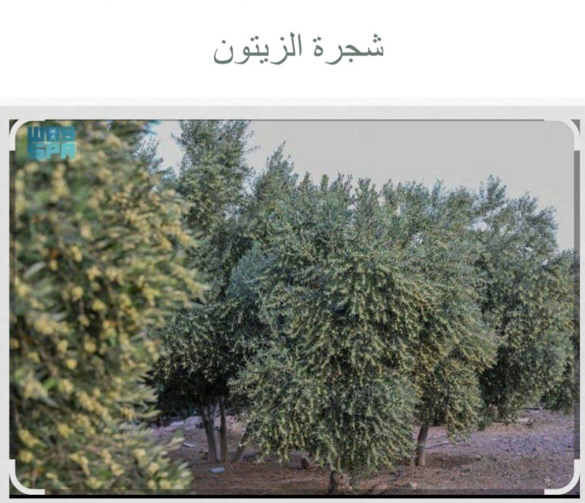
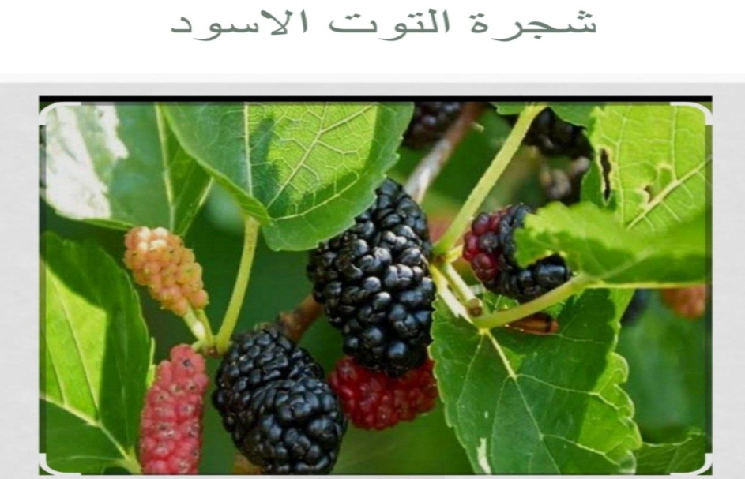
ثالثاً:اشجار مثمرة :

Slide 7
يلعب التشجير دوراً هاماً في مكافحة الاحتباس الحراري من خلال امتصاص غازات الدفيئة مثل ثاني أكسيد الكربون وتخزينها، بالإضافة إلى تقليل درجات الحرارة من خلال توفير الظل والتبريد الطبيعي. كما أنه يساهم في تحسين جودة الهواء، ودعم التنوع البيولوجي، وتثبيت التربة، مما يجعله استثماراً حيوياً في تحقيق التوازن البيئي ومواجهة التحديات المناخية.

Slide 8
وبالعكس فان قطع الاشجار يتسبب في انبعاثات الكاربون لان الأشجار، تقوم امتصاص ثاني أكسيد الكربون وتخزينه في أخشابها في عملية تُسمى حبس الكربون و عند قطعها، تطلق الكربون الذي كانت تخزنه .

Slide 9
ظاهرة الاحباس الحراري
تحدث هذه الظاهرة نتيجة ارتفاع نسبة الغازات الدفيئة (ثنائي أكسيد الكربون , الميثان , الأوزون ) أذ تسمح بدخول الحرارة والطاقة ولكن تمنع خروج الحرارة وبالتالي تؤدي الى ارتفاع درجة الحرارة .

Slide 10
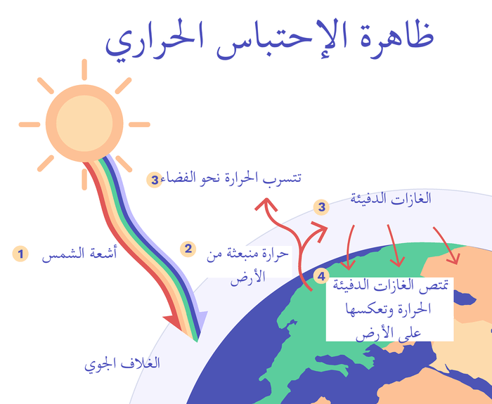

Slide 11
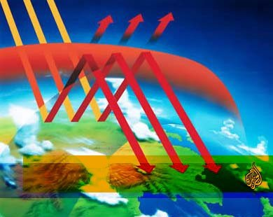

Slide 12
استمال الارضي في مدينة بغداد
شهدت مدينة بغداد توسع حضري على حساب الأراضي الزراعية مما يعني نمو المدن والمناطق العمرانية على حساب المناطق الزراعية الخصبة وهو ما يؤدي إلى قلة المساحات الخضراء وبالتالي تدهور بيئي، وزيادة التصحر وقلة التتشجير وهذا يحدث هذا غالبًا بسبب زيادة عدد السكان والهجرة من الريف إلى المدن حيث توضح الحريطة رقم (1 و 2) التواسع الحاصل للاراضي الحضرية في مدينة بغداد مابين العام (2010 الى العام 2025).

Slide 13
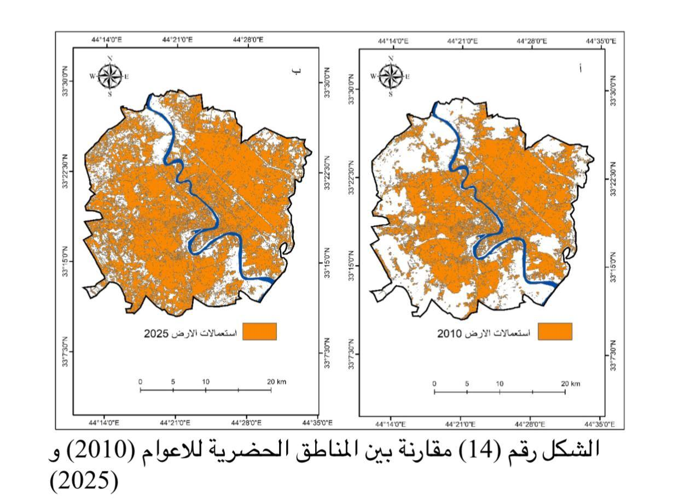

Slide 14
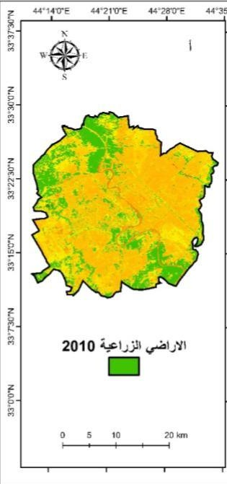
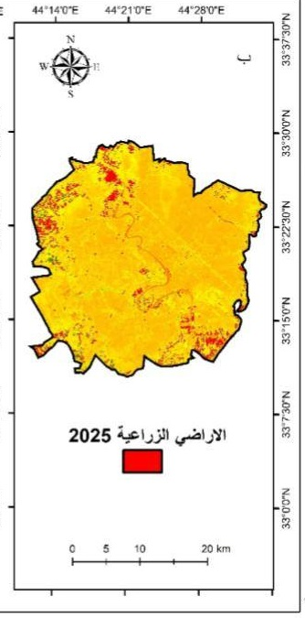

Slide 15
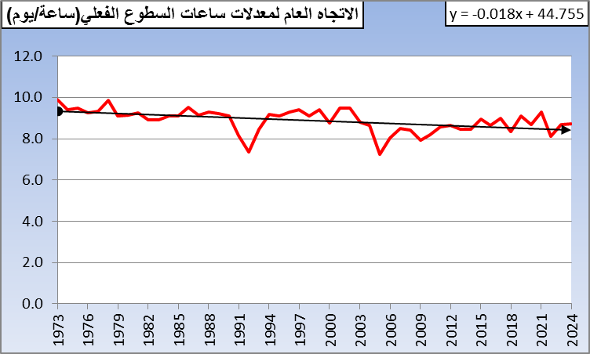
بيانات محطة بغداد
1- السطوع الشمسي الفعلي :
كمية الإشعاع الشمسي التي تصل فعليًا إلى سطح الأرض.

Slide 16
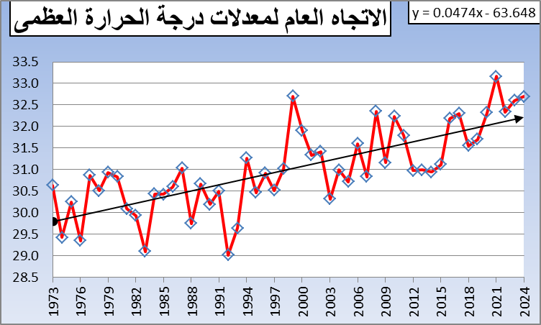
2- درجات الحرارة

Slide 17
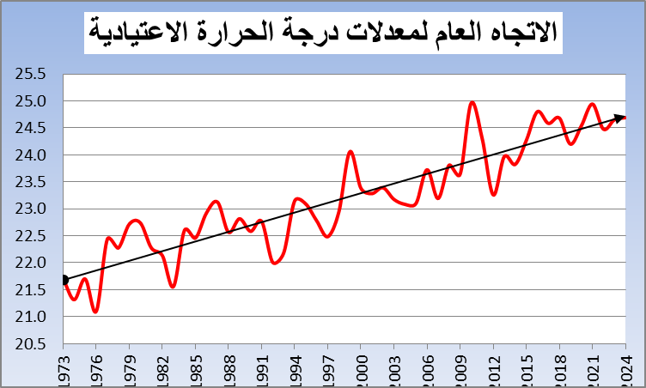

Slide 18
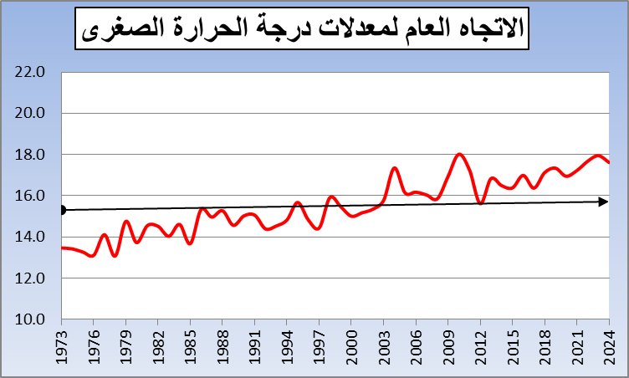

Slide 19
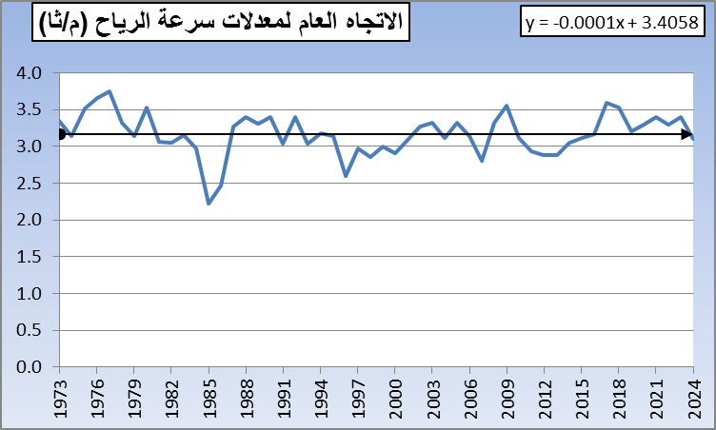
3- الرياح :

Slide 20
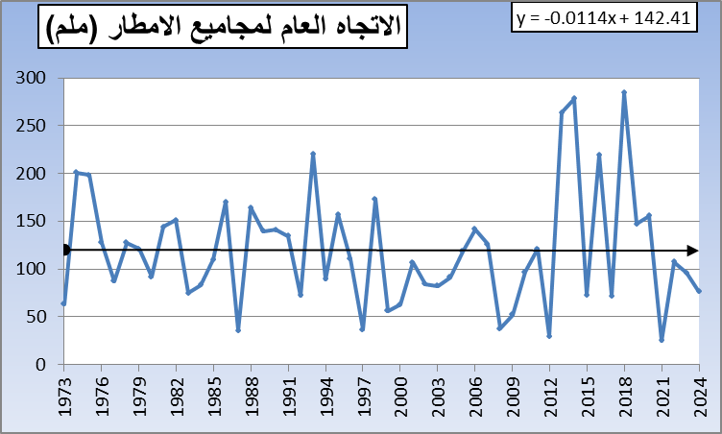
4- الامطار:

Slide 21
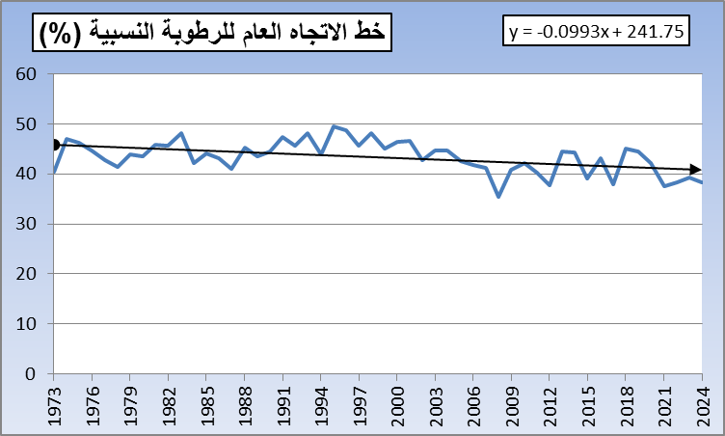
5- الرطوبة النسبية :

Slide 22
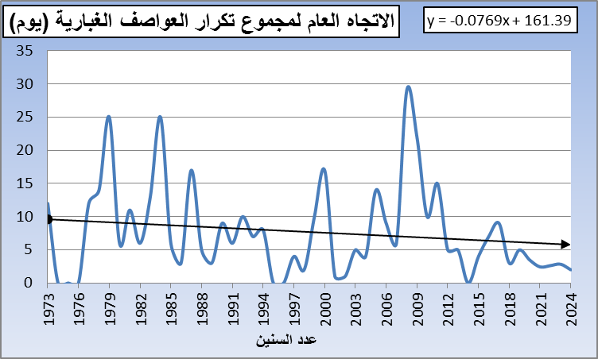
6- العواصف الغبارية :

Slide 23
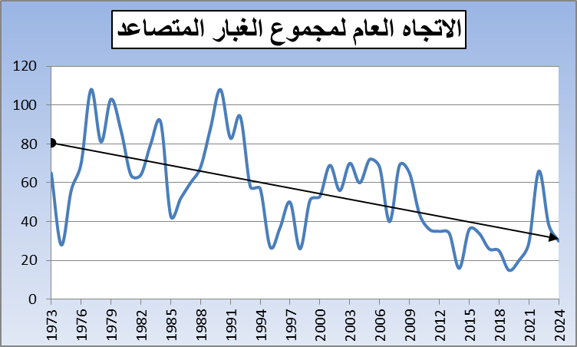
7- الغبار المتصاعد:

Slide 24
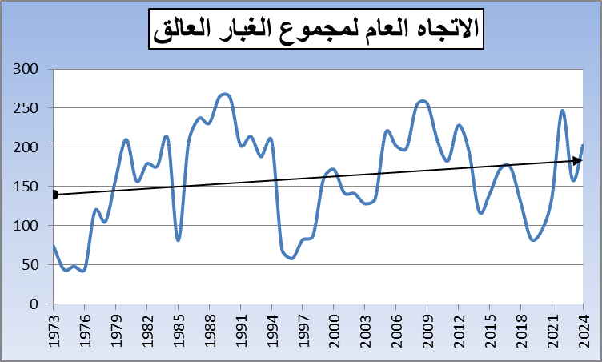
8- الغبار العالق:

